Slide 1
Association

Slide 2
Overview
Part | Subject | Contents
3. Association | Introduction | Basic Concept
 |  | Major Issues
 | Interestingness Measures | Confidence, Support, Lift
 |  | PMI, PPMI
 | Apriori Algorithm | Apriori Algorithm

Slide 3
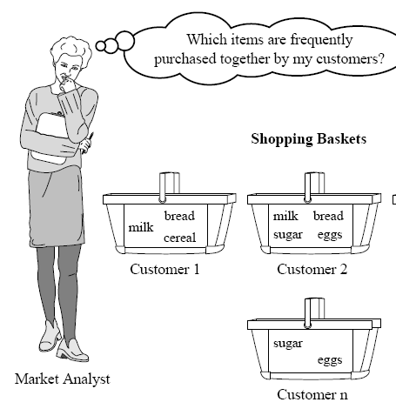
Introduction
Basic Concept
빈발 패턴 탐색
Association Rule Mining
Market Basket Analysis
패턴의 유형
Association (= Frequent Itemset)
빵과 우유를 같이 구매함
Sequential Pattern
PC → 디지털 카메라 → 메모리 칩
분석 결과의 활용
카탈로그 디자인, 매장 배치, 교차 판매 등 전략 수립에 활용
예) 디지털 카메라와 메모리 칩의 동시 구매 빈도가 높다면?

Slide 4
Introduction
Major Issues
무엇을 Basket 으로 정의할 것인가?
오프라인: 하나의 영수증 / 온라인: 한 건의 주문, 1년간 구매 기록, 특정 고객의 전체 구매 기록
동일 문서에 함께 나타난 키워드, 논문의 공저자, 동일 글에 댓글을 단 ID, …
동일인이 관람한 영화 목록, 동시에 오른 주식 종목, 동일인이 하루 동안 방문한 사이트, …
동일인이 방문한 상점 vs. 동일 상점을 방문한 고객
연관 분석 (Association Analysis), 순차 분석 (Sequential Analysis) 중 어떤 분석이 적합한가?
네트워크 분석으로 확장이 가능하며 의미가 있는가?
방대한 데이터로부터 Frequent Itemsets 을 어떻게 찾을 것인가?
Apriori Algorithm
Frequent Itemsets 으로부터 Strong Rules 를 어떻게 찾을 것인가?
Interestingness Measures (흥미성 척도)
도출된 규칙이 Explainable & Actionable 한가?

Slide 5
Interestingness Measures
지지도 (Support)
절대 지지도 (Absolute Support)
특정 itemset을 포함하고 있는 트랜잭션의 수
support (A) = count (A) = frequency (A)
예) support (E) = ?
상대 지지도 (Relative Support)
전체 트랜잭션 중 특정 itemset을 포함하고 있는 트랜잭션의 비율
support (A) = count (A) / count (TOTAL)
support (A U B ) = support (A → B) = count (A U B) / count (TOTAL)
예) support (E) = ?
예) rule (C → E)의 지지도 = ? / rule (E → C)의 지지도 = ?
T_ID | Items
T100 T200 T300 T400 | {A, B, D, F} { A, B, D, E, G} { A, B, C, E} { A, B, D}

Slide 6
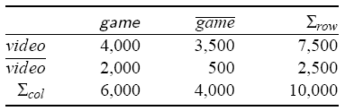
Interestingness Measures
신뢰도 (Confidence)
itemset A 를 포함하는 트랜잭션 중 itemset A와 B를 모두 포함하는 트랜잭션의 비율
confidence (A → B) = count (A U B) / count(A) = support(A U B) / support(A)
예) rule (C → E)의 신뢰도 = ?
예) rule (E → C)의 신뢰도 = ?
Strong Rules
신뢰도와 지지도가 임계값 이상인 규칙 집합
모든 Strong Rules가 항상 의미있는가?
예) buys(X, games) → buys(X, videos) 의 규칙을 평가하시오.
confidence (games → videos)
support (games U videos)
T_ID | Items
T100 T200 T300 T400 | {A, B, D, F} { A, B, D, E, G} { A, B, C, E} { A, B, D}

Slide 7
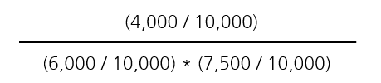
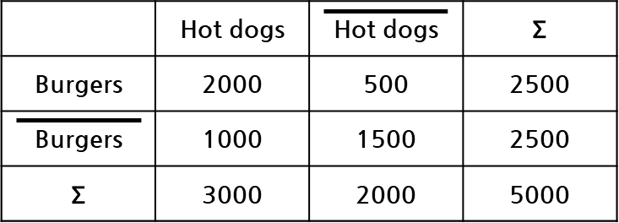
Interestingness Measures
향상도 (Lift)
Lift(A U B) = support(A U B) / support(A) support(B)
Lift (games, videos) =
Lift 를 활용한 상관성 평가
Lift < 1: Negatively Correlated
Lift > 1: Positively Correlated
Lift = 1: Independent
예: 다음에서 Lift(hot dogs → burgers)를 구하시오.
→ Lift > 1 & Support >= min_sup 인 규칙에 대해, Confidence 내림차순으로 정렬하여 규칙 탐색

Slide 8
Interestingness Measures
Motivating Example
단어의 동시출현 분석에서 전통적인 confidence와 support를 활용한다면?
예문) I can drive the car
car는 (the / drive) 중 어떤 것과 더 관련이 있을까?
confidence (car → the) vs. confidence (car → drive)
support (car U the) vs. support (car U drive)
→ 고빈도 단어인 “the”에 페널티를 부여해야 함
PMI(Pointwise Mutual Information)
점별 상호정보량
주로 텍스트 분석에서 단어 간 연관성 분석에 사용
일반 연관분석에서의 향상도 (Lift)와 유사

Slide 9
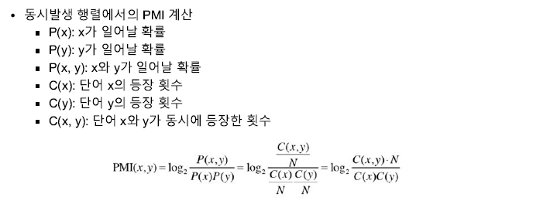
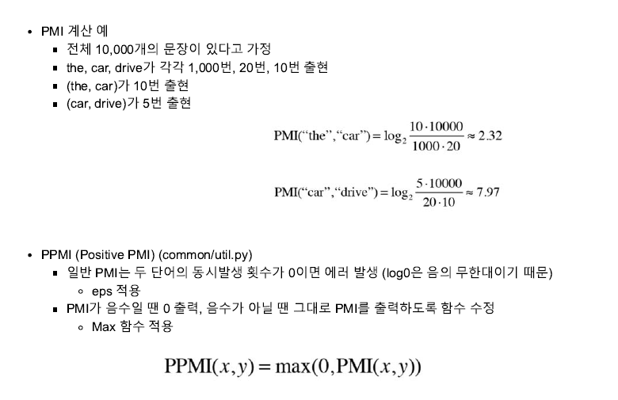
Interestingness Measures
PMI
PMI 계산 예
N = 10,000, C(“the”) = 1,000, C(“car”) = 20, C(“drive”) = 10
C(“car”, “the”) = 10, C(“car”, “drive”) = 5
PPMI(Positive PMI)
일반 PMI는 두 단어의 동시발생 횟수가 0이면 에러 발생 (log0은 음의 무한대이기 때문)
PMI 값이 음수일 땐 0을 출력하도록 함수 수정
PPMI(Positive Pointwise Mutual Information)

Slide 10
Apriori Algorithm
Frequent Itemset
Relative Support > Minimum Support Threshold (min_sup)
가능한 조합이 너무 많아서 Frequent Itemset 후보를 찾는 것 자체가 어려움
후보를 찾기 위한 효율적인 알고리즘이 필요함
Apriori Algorithm
Apriori Algorithm
Frequent Itemset을 효율적으로 찾음
굳이 살펴보지 않아도 되는 조합은 살펴보지 않고 건너뜀
Join Step 과 Prune Step 으로 구성됨
(참고) k-itemset
k 개의 item을 포함한 itemset

Slide 11
Apriori Algorithm
Join Step
k-itemset
k 개의 item을 포함한 itemset
Frequent Itemset L_{k-1} 인 l₁ 과 l₂ 이 있을 때,
l₁ 과 l₂ 내에는 k-1 개의 아이템이 오름차순으로 정렬되어 있음
l₁ 과 l₂ 를 결합하여 L_{k} 의 후보인 C_{k} 를 만들고자 함
l₁ 과 l₂ 는 맨 뒤의 아이템만 서로 다르고 그 앞의 k-2개의 아이템은 서로 동일해야 결합 가능함
예) L₄ 에서 L₅의 후보를 만드는 경우
예) l₁ = {2, 5, 7, 8}, l₂ = {2, 5, 7, 9} → {2, 5, 7, 8, 9} ?
예) l₁ = {2, 5, 7, 8}, l₂ = {2, 5, 6, 8} → {2, 5, 6, 7, 8} ?

Slide 12
Apriori Algorithm
Prune Step
Join Step 에서 너무 많은 C_{k} 가 생성됨
이들 중 L_{k} 가 될 가능성이 없는 것은 실제 count를 세지 않고 C_{k} 에서 제거함
C_{k} 의 모든 부분집합이 L_{k-1} 에 존재하는 경우에만 C_{k} 를 인정하고, 그렇지 않은 경우 C_{k} 를 제거함
why? → {콜라, 햄버거} 가 frequent 하지 않은데 {콜라, 햄버거, 감자} 가 frequent 할 수 있나?
예:
L₂ = {A, B}, {A, C}, {A, E}, {B, C}, {B, E}
C₃ = {A, B, C}, {A, B, E}, {A, C, E}, {B, C, E} → 모두 살펴보아야 하나?
Final C₃ = { , , } 와 { , , } 임
최종 C_{k} 는 추후 실제 발생 빈도를 확인하여 L_{k} 로 확정되던지 제거됨

Slide 13
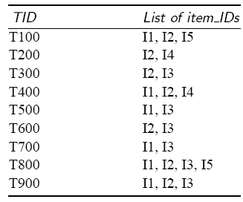
Apriori Algorithm – Example
다음 트랜잭션에서 Frequent Itemsets 13개를 모두 찾으시오
단 지지도 임계값 (min_sup) 은 20%를 적용함
전체 트랜잭션의 수가 9이므로, 2번 이상 출현해야 Frequent임

Slide 14
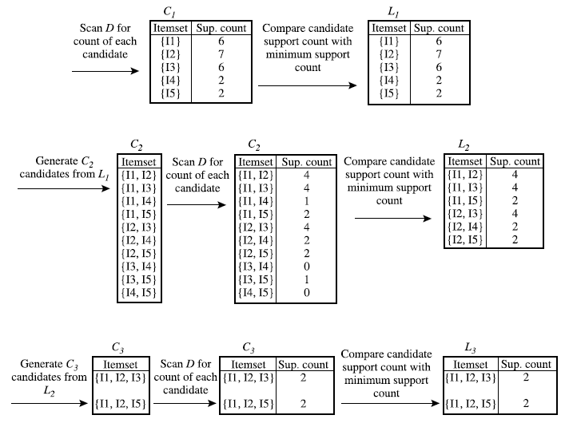
Apriori Algorithm – Example

Slide 15
Apriori Algorithm
Closed Frequent Itemset
Frequent 100-itemset = {a₁, a₂, …, a₁₀₀} 이 존재한다면,
위 집합의 부분집합은 모두 Frequent Itemset → 무의미한 부분집합은 제거해도 됨
어떤 Frequent Itemset X에 대해 count(X) = count(Y) 이면서 X ⊂ Y 인 Frequent Itemset Y가 존재하지 않으면 X는 Closed Frequent Itemset 임
예 : 다음의 세 가지 Case에 대해 각각 Closed Frequent Itemsets 을 구하시오.
예: 다음의 13개의 Frequent Itemsets에 대해 Closed Frequent Itemsets 을 구하시오.
Case1 | count (AUB) = 10 | count (AUBUC) = 10
Case2 | count (AUB) = 10 | count (AUBUC) = 5
Case3 | count (AUB) = 10 | count (AUBUC) = 15

Slide 16
Apriori Algorithm
Finding Strong Rules
Frequent Itemsets은 이미 support >= min_sup 을 만족함
Frequent Itemsets 내의 아이템에 대해 confidence >=min_conf 인 규칙을 찾는 것이 목적
예: Frequent Itemset L₃ = {A, B, C} 인 경우
(A) → (B), (B) → (A), (A) → (C), (C) → (A), (B) → (C), (C) → (B) 의 신뢰도 측정
(A) → (B, C), (B) → (A, C), (C) → (A, B), (A, B) → (C), (A, C) → (B), (B, C) → (A) 의 신뢰도 측정
예: 아래에서 3개의 아이템으로 구성된 Strong Rules 을 모두 찾으시오.
단 min_sup = 2(회), min_conf = 70%
Itemset | Count
{I1} {I2} {I3} {I4} {I5} | 6 7 6 2 2
Itemset | Count
{I1, I2} {I1, I3} {I1, I5} {I2, I3} {I2, I4} {I2, I5} | 4 4 2 4 2 2
Itemset | Count
{I1, I2, I3} {I1, I2, I5} | 2 2

Slide 17
Apriori Algorithm (HW #1)
아래의 4개의 거래에 대해 다음의 질문에 답하시오.
min_sup = 30%, min_conf = 70%
(1) Apriori 알고리즘을 사용하여 Frequent Itemsets 을 모두 찾으시오.
(2) Closed Frequent Itemsets 을 모두 찾으시오.
(3) (Item₁, Item₂) → (Item₃) 형태의 Strong Rules 를 찾으시오.
T_ID | Items
T100 T200 T300 T400 | {A, B, D, F} { A, B, D, E, G} { A, B, C, E} { A, B, D}

